Slide 1
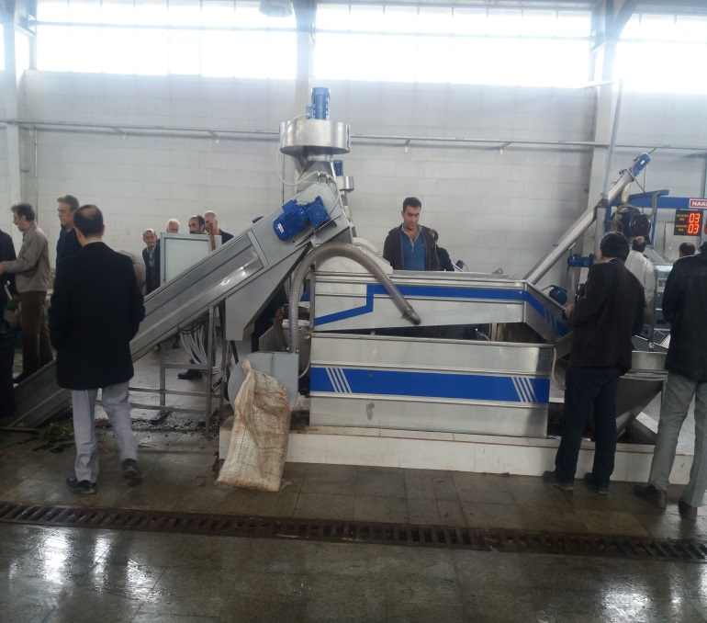
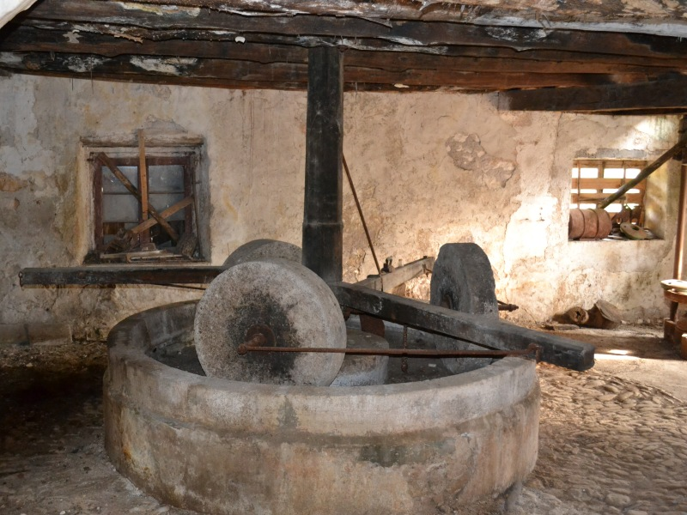
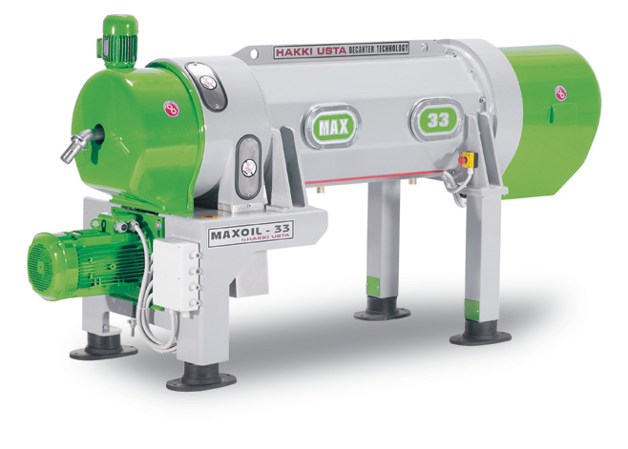
فرآوری و مکانیزاسیون

Slide 2
واحد های فرآوری روغن کشی فعال زيتون
رديف | استان | تعداد | ظرفيت اسمی (تن در ساعت) | ظرفيت اسمی با فعالیت 20 ساعت در روز (تن در سال)
1 | گيلان | 11 | 29 | 27840
2 | زنجان | 7 | 19 | 18240
3 | قزوين | 6 | 17 | 16320
4 | فارس | 5 | 9.8 | 9408
5 | گلستان | 8 | 11.45 | 10992
6 | كرمانشاه | 2 | 2.25 | 2160
7 | سمنان | 1 | 0.5 | 480
8 | لرستان | 2 | 0.8 | 768
9 | دستگاه هاي ثابت | 42 | 89.8 | 86208
10 | دستگاه هاي پرتابل | 45 | 5.5 | 5328
جمع كل |  | 87 | 5639.8 | 91536

Slide 3
تعداد و ظرفیت دستگاه های پرتابل روغنکشی زیتون موجود در کشور
ظرفيت دستگاه هاي پرتابل روغنكشي موجود در استان هاي زيتون خيز كشور
رديف | استان | تعداد | ظرفيت اسمی (کیلوگرم در ساعت) | ظرفیت عملی(تن در سال)
1 | ایلام | 2 | 400 | 384
2 | خوزستان | 4 | 700 | 672
3 | سمنان | 5 | 700 | 672
4 | سیستان و بلوچستان | 2 | 150 | 144
5 | فارس | 3 | 350 | 336
6 | لرستان | 1 | 100 | 96
7 | مرکزی | 2 | 250 | 240
8 | کرمان | 4 | 250 | 240
9 | جنوب کرمان | 2 | 300 | 288
10 | یزد | 6 | 950 | 912
11 | هرمزگان | 1 | 100 | 96
12 | گیلان | 1 | 50 | 48
13 | کهکیلویه و بویراحمد | 3 | 350 | 336
14 | خراسان جنوبي | 2 | 150 | 144
15 | بوشهر | 1 | 100 | 96
16 | اصفهان | 5 | 450 | 432
17 | قم | 1 | 200 | 192
جمع کل |  | 45 | 5550 | 5328
* راندمان کار دستگاه 80 درصد محاسبه شده است.
** تعداد روزهای فعالیت دستگاه 60 روز محاسبه شده است.
** تعداد ساعات فعالیت دستگاه 20 ساعت در روز محاسبه شده است.

Slide 4
مکانیزاسیون باغات زیتون در برنامه ششم توسعه 1400-1396

Slide 5
عنوان | تراکتور کمرشکن باغی | تیلر باغی | سیکلوتیلر سنسوردار | انواع خاک ورز | مته چاله کن | مجموعه هرس پنوماتیک پشت تراکتوری | مجموعه هرس پنوماتیک فرقونی | سرشاخه خرد کن | سمپاش توربینی باغی | شیکر برداشت خودگردان | انواع شیکرپرتابل (پنوماتیک و برقی) | دستگاه روغن کشی پرتابل
استان | تعداد | تعداد | تعداد | تعداد | تعداد | تعداد | تعداد | تعداد | تعداد | تعداد | تعداد | تعداد
اردبیل | 27 | 13 | 13 | 20 | 20 | 27 | 13 | 7 | 13 | 13 | 40 | 1
ایلام | 47 | 27 | 27 | 40 | 40 | 47 | 27 | 13 | 27 | 27 | 67 | 0
خراسان شمالي | 54 | 27 | 27 | 47 | 47 | 54 | 27 | 13 | 27 | 27 | 74 | 0
خوزستان | 81 | 47 | 47 | 67 | 67 | 81 | 47 | 20 | 40 | 47 | 115 | 0
فارس | 61 | 34 | 34 | 54 | 54 | 61 | 34 | 20 | 27 | 34 | 88 | 2
قزوین | 67 | 40 | 40 | 61 | 61 | 67 | 40 | 20 | 34 | 40 | 101 | 3
کرمانشاه | 115 | 67 | 67 | 94 | 94 | 115 | 67 | 34 | 54 | 67 | 162 | 2
گلستان | 61 | 40 | 40 | 54 | 54 | 61 | 40 | 20 | 34 | 40 | 94 | 3
گیلان | 128 | 74 | 74 | 115 | 115 | 135 | 74 | 40 | 67 | 74 | 189 | 3
لرستان | 20 | 13 | 13 | 20 | 20 | 20 | 13 | 7 | 13 | 13 | 34 | 0
مازندران | 88 | 54 | 54 | 81 | 81 | 88 | 54 | 27 | 47 | 54 | 135 | 0
جمع | 749 | 436 | 436 | 653 | 653 | 756 | 436 | 221 | 383 | 436 | 1099 | 14

Slide 6
بیمه باغات زیتون

Slide 7
برنامه پیشنهادی بیمه محصول زیتون طی سالهای 97-96- لغایت 1401-1400
ردیف | استان | سال پایه96-1395 |  |  | 1396-97 |  |  | 1397-98 |  |  | 1398-99 |  |  | 1399-1400 |  |  | 1400-1401
 |  | عمومی | تکمیلی | تنه | عمومی | تکمیلی | تنه | عمومی | تکمیلی | تنه | عمومی | تکمیلی | تنه | عمومی | تکمیلی | تنه | عمومی | تکمیلی | تنه
3 | اردبیل | 249 |  |  | 286 |  |  | 329 | 0 | 0 | 379 | 0 | 0 | 436 | 0 | 0 | 501 | 0 | 0
4 | اصفهان | 0 |  |  | 0 |  |  | 0 | 0 | 0 | 0 | 0 | 0 | 0 | 0 | 0 | 0 | 0 | 0
5 | ایلام | 120 |  |  | 138 |  |  | 159 | 0 | 0 | 183 | 0 | 0 | 210 | 0 | 0 | 241 | 0 | 0
6 | بوشهر | 6 |  |  | 7 |  |  | 8 | 0 | 0 | 9 | 0 | 0 | 10 | 0 | 0 | 12 | 0 | 0
7 | تهران | 85 |  |  | 98 |  |  | 112 | 0 | 0 | 129 | 0 | 0 | 149 | 0 | 0 | 171 | 0 | 0
8 | چهارمحال وبختیاری | 0 |  |  | 0 |  |  | 0 | 0 | 0 | 0 | 0 | 0 | 0 | 0 | 0 | 0 | 0 | 0
9 | خراسان جنوبی | 54 |  |  | 62 |  |  | 71 | 0 | 0 | 82 | 0 | 0 | 94 | 0 | 0 | 109 | 0 | 0
10 | خراسان رضوی | 10 |  |  | 12 |  |  | 13 | 0 | 0 | 15 | 0 | 0 | 17 | 0 | 0 | 20 | 0 | 0
11 | خراسان شمالی | 0 |  |  | 0 |  |  | 0 | 0 | 0 | 0 | 0 | 0 | 0 | 0 | 0 | 0 | 0 | 0
12 | خوزستان | 0 |  |  | 0 |  |  | 0 | 0 | 0 | 0 | 0 | 0 | 0 | 0 | 0 | 0 | 0 | 0
13 | زنجان | 2008 |  |  | 2309 |  |  | 2656 | 0 | 0 | 3054 | 0 | 0 | 3512 | 0 | 0 | 4039 | 0 | 0
14 | سمنان | 70 |  |  | 81 |  |  | 93 | 0 | 0 | 106 | 0 | 0 | 122 | 0 | 0 | 141 | 0 | 0
15 | سیستان و بلوچستان | 2 |  |  | 2 |  |  | 3 | 0 | 0 | 3 | 0 | 0 | 3 | 0 | 0 | 4 | 0 | 0
16 | فارس | 442 |  |  | 508 |  |  | 585 | 0 | 0 | 672 | 0 | 0 | 773 | 0 | 0 | 889 | 0 | 0
17 | قزوین | 1034 |  |  | 1189 |  |  | 1367 | 0 | 0 | 1573 | 0 | 0 | 1808 | 0 | 0 | 2080 | 0 | 0
18 | قم | 80 |  |  | 92 |  |  | 106 | 0 | 0 | 122 | 0 | 0 | 140 | 0 | 0 | 161 | 0 | 0
19 | کردستان | 0 |  |  | 0 |  |  | 0 | 0 | 0 | 0 | 0 | 0 | 0 | 0 | 0 | 0 | 0 | 0
20 | کرمان | 36 |  |  | 41 |  |  | 48 | 0 | 0 | 55 | 0 | 0 | 63 | 0 | 0 | 72 | 0 | 0
21 | کرمانشاه | 54 |  |  | 62 |  |  | 71 | 0 | 0 | 82 | 0 | 0 | 94 | 0 | 0 | 109 | 0 | 0
22 | کهکیلویه و بویراحمد | 254 |  |  | 292 |  |  | 336 | 0 | 0 | 386 | 0 | 0 | 444 | 0 | 0 | 511 | 0 | 0
23 | گلستان | 703 |  |  | 808 |  |  | 930 | 0 | 0 | 1069 | 0 | 0 | 1230 | 0 | 0 | 1414 | 0 | 0
24 | گیلان | 1099 |  |  | 1264 |  |  | 1453 | 0 | 0 | 1671 | 0 | 0 | 1922 | 0 | 0 | 2210 | 0 | 0
25 | لرستان | 5 |  |  | 6 |  |  | 7 | 0 | 0 | 8 | 0 | 0 | 9 | 0 | 0 | 10 | 0 | 0
26 | مازندران | 0 |  |  | 0 |  |  | 0 | 0 | 0 | 0 | 0 | 0 | 0 | 0 | 0 | 0 | 0 | 0
27 | مرکزی | 0 |  |  | 0 |  |  | 0 | 0 | 0 | 0 | 0 | 0 | 0 | 0 | 0 | 0 | 0 | 0
28 | هرمزگان | 2 |  |  | 2 |  |  | 3 | 0 | 0 | 3 | 0 | 0 | 3 | 0 | 0 | 4 | 0 | 0
29 | همدان | 0 |  |  | 0 |  |  | 0 | 0 | 0 | 0 | 0 | 0 | 0 | 0 | 0 | 0 | 0 | 0
30 | یزد | 1 |  |  | 1 |  |  | 1 | 0 | 0 | 2 | 0 | 0 | 2 | 0 | 0 | 2 | 0 | 0
32 | جنوب کرمان | 0 |  |  | 0 |  |  | 0 | 0 | 0 | 0 | 0 | 0 | 0 | 0 | 0 | 0 | 0 | 0
جمع کل |  | 6314 | 0 | 0 | 7261 | 0 | 0 | 8350 | 0 | 0 | 9603 | 0 | 0 | 11043 | 0 | 0 | 12700 | 0 | 0

Slide 10
انواع فرآورده های زیتون
روغن زیتون
کنسرو زیتون
پرورده زیتون
ترشی زیتون
دم نوش برگ زیتون
عرق برگ زیتون
صابون زیتون
کنجاله تفاله زیتون
آرد هسته زیتون

Slide 11
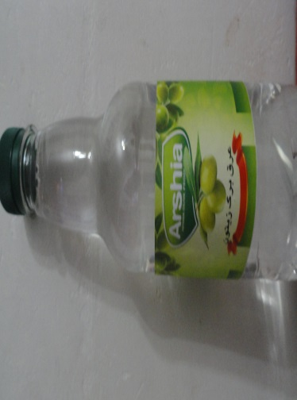
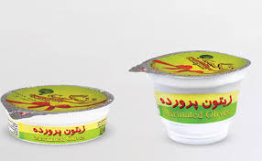
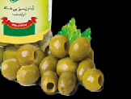
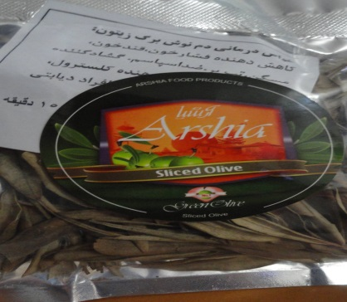
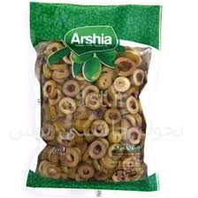
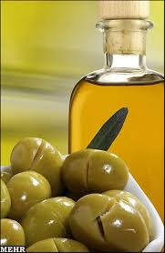
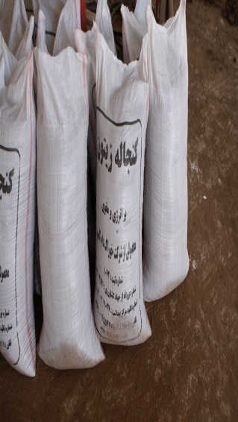
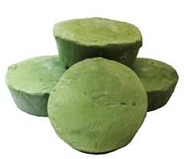
انواع فرآورده های زیتون

Slide 12
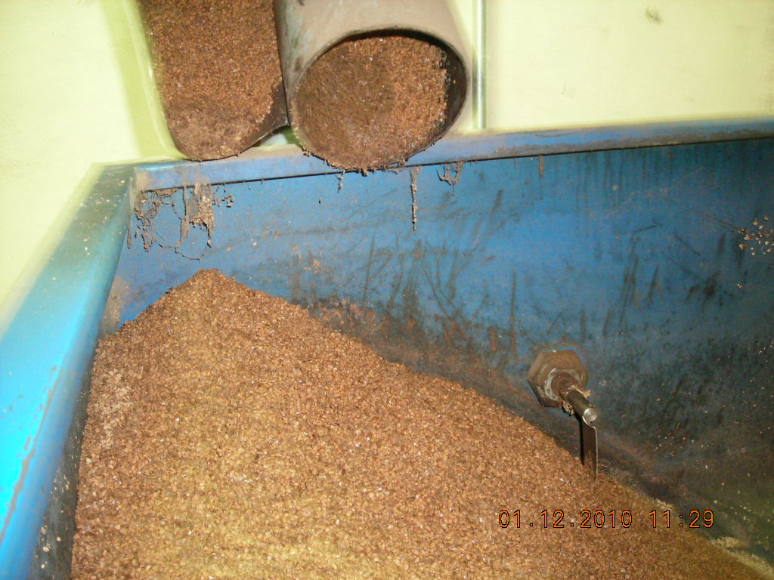
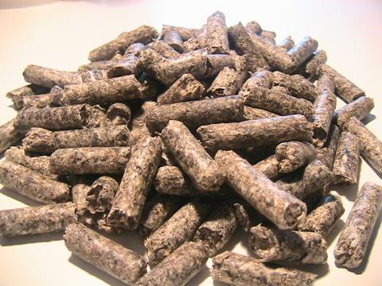
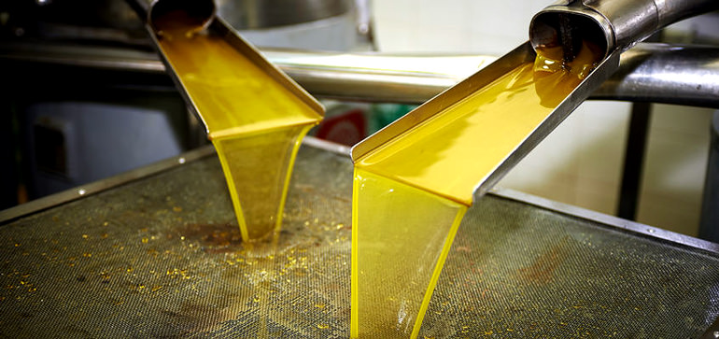
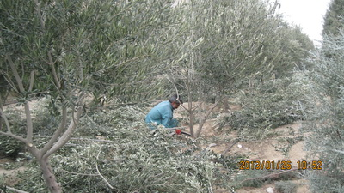
ضایعات زیتون و محصولات منتج شده
تفاله زیتون پسآب گیاهی زیتون
بقایای حاصله از هرس زیتون

Slide 13
